Slide 1

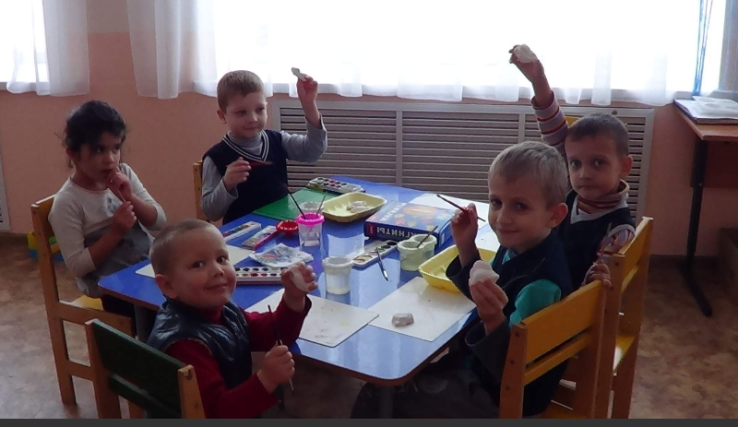
С. Новосолдатка
Детский сад «Родничок»
« правила Дорожного движения»
Исполнитель : воспитатель-Чистякова Татьяна Ивановна

Slide 2
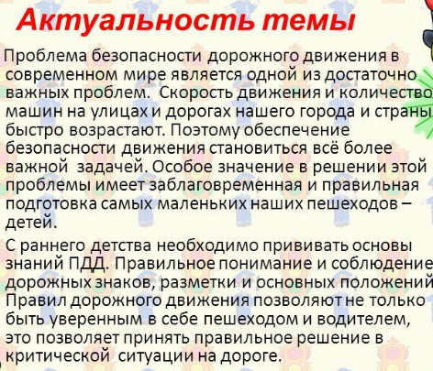

Slide 3

Цели и задачи:
Цель проекта: создание условий для усвоения и закрепления знаний детей и их родителей навыков безопасного осознанного поведения на улицах .
Задачи:
обобщение и расширение знаний детей о правилах дорожного движения;
с помощью разнообразных методов и приемов оптимизация работы с родителями детей старшего дошкольного возраста по изучению и закреплению знаний о правилах дорожного движения;
формирование сознательного отношения к соблюдению правил дорожного движения.
укрепление и развитие материально-технической базы для работы по данному направлению;
выработка системы воспитательно-образовательной работы.

Slide 4


Slide 5

Светофор наш лучший друг, преданный и верный, без него мы как без рук, если откровенно!

Slide 6
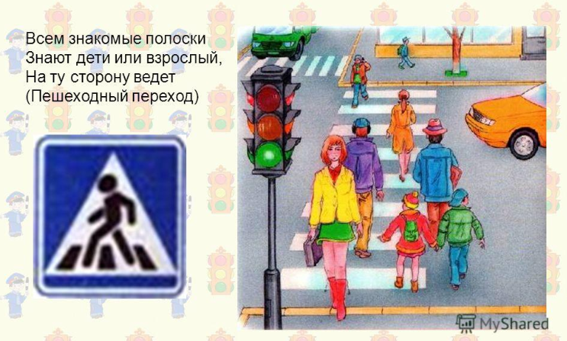

Slide 7

Пешеходный переход. Он дает возможность людям безопасности проход!

Slide 8
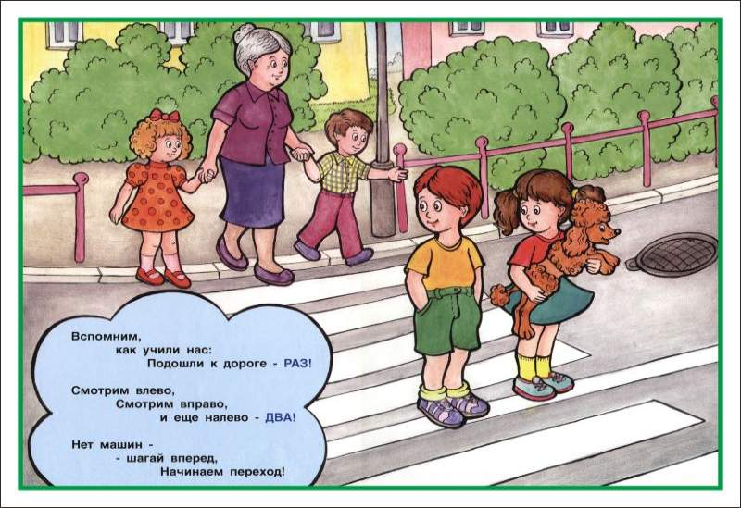
Правила дорожного движения, просты для изучения.
Хоть пока мы малыши, правила мы знать должны!

Slide 9
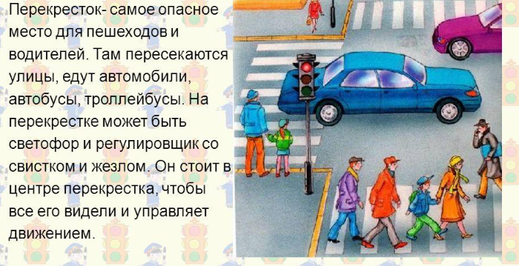

Slide 10
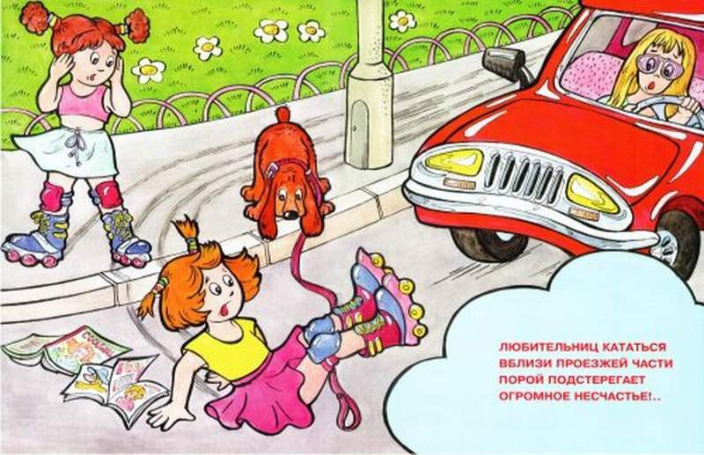
На проезжей части Не катайтесь, дети, Ни на роликах ни на велосипеде!

Slide 11
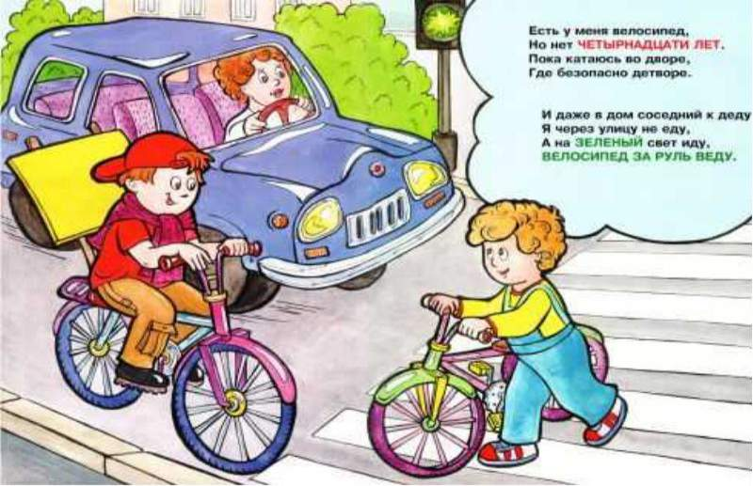
Кататься на велосипеде нужно только на закрытых от движения машин площадках!

Slide 12
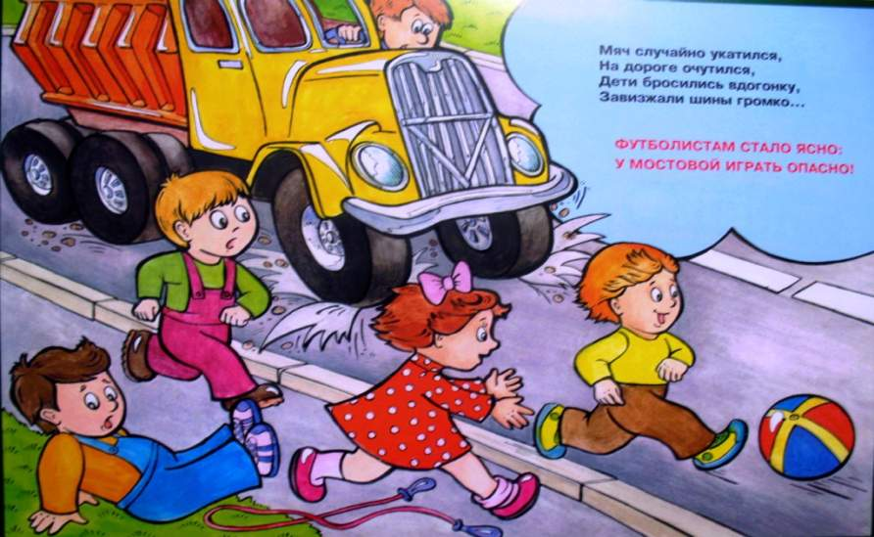
Никогда не забывай!
На дороге – не играй!

Slide 13


Slide 14
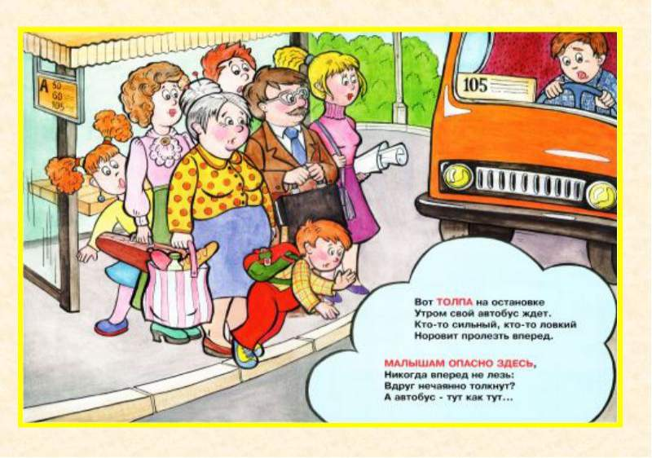
Малышам опасно здесь,
Никогда вперед не лезь!

Slide 15


Slide 16

ПОМНИ! Нельзя выбегать на проезжую часть.
Пользуйся пешеходным переходом!

Slide 17
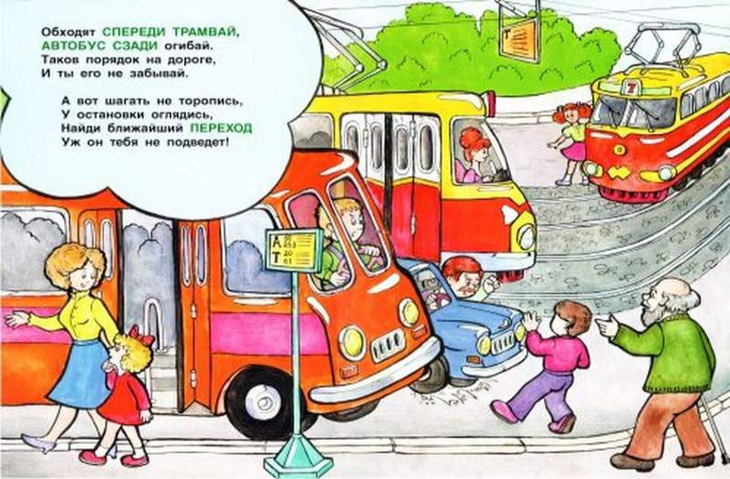
Не торопись! У остановки оглядись, Найди ближайший ПЕРЕХОД и он тебя не подведет!

Slide 18
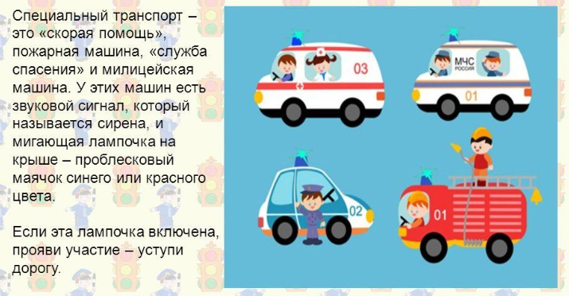

Slide 19
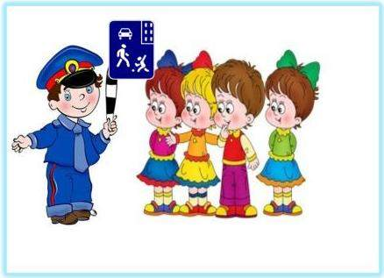
Ребята! Будьте всегда внимательны и осторожны. Соблюдайте правила дорожного движения!

Slide 20


Slide 21


Slide 22
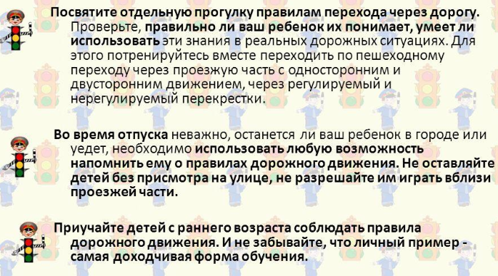

Slide 23


